Slide 1
Para mejor visualización se sugiere descargar este archivo en un equipo PC. Ubique la opción “Archivo” bajo el nombre de este documento, luego haga clic en “Descargar”
Instructivo Para Generar Orden de Pago
Programas de Educación Ejecutiva

Slide 2
Pasos para generar su recibo de pago

Slide 3
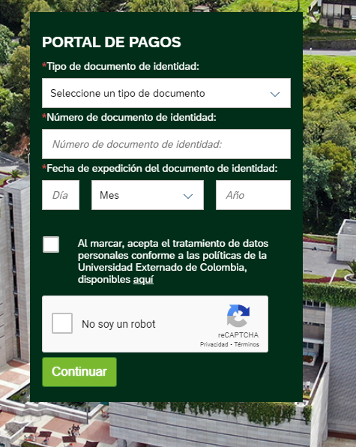

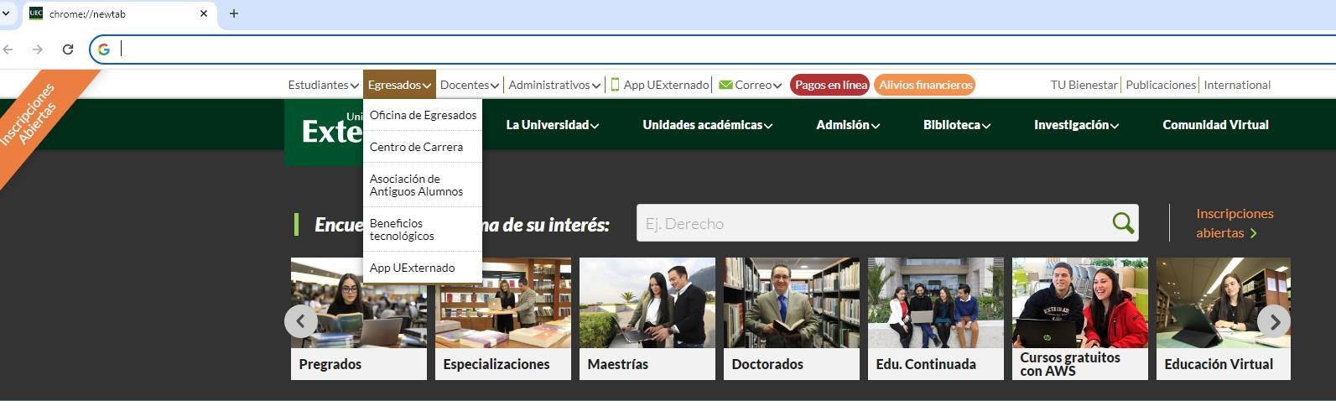
Preinscripción y generación de recibo
Realice su pre-inscripción para lograr una reserva del cupo en el programa haciendo clic aquí ,esto no lo obliga necesariamente a cancelar el valor del programa, únicamente nos manifiesta su interés en cursarlo y nos permite tener la información para agilizar su ingreso al mismo. Si este paso ya lo realizó, omítalo.
Luego de realizada la preinscripción, ingrese en el portal de acceso inscripción formal y pagos en línea haciendo clic aquí para generar su orden de pago y formalizar inscripción al programa.
Una vez esté en portal continúe con los siguientes pasos:
Paso a paso: Proceso de generación de orden de pago en línea
3. Ingrese a uexternado.edu.co, ubique el botón “Pagos en línea” y diligencie sus datos personales y de clic en continuar:
*En caso de no estar registrado: Diligencie sus datos completos y de clic en continuar
https://serviciosdigitalesdev.uexternado.edu.co/uexternado.edu.co~app~fica_web/zpagos/webapp/index.html

Slide 4
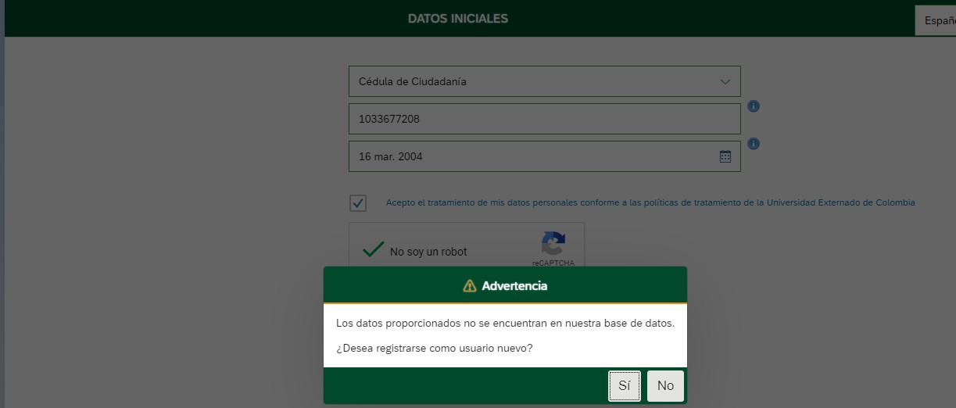
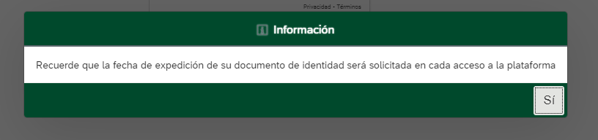
Preinscripción y generación de recibo
4. Siga las instrucciones marcando en las ventanas emergentes “Sí” y luego “Continuar”
Si el participante aún no se encuentra registrado en la plataforma será dirigido a los siguientes pasos, en dado caso que ya se encuentre registrado ingresará automáticamente

Slide 5
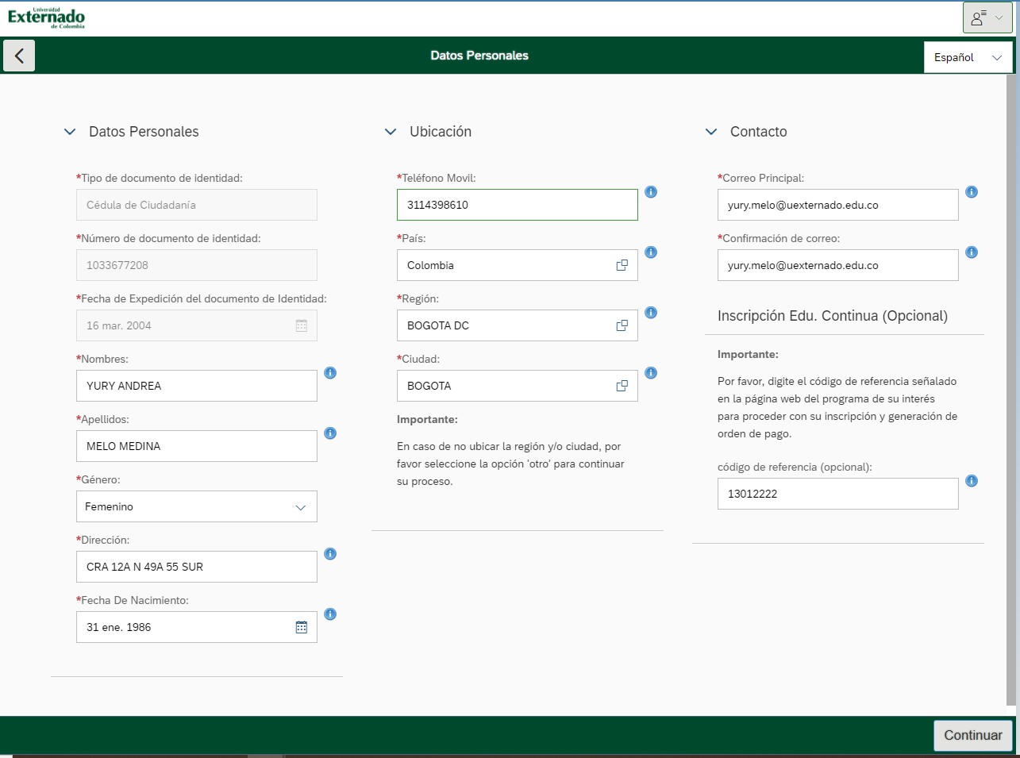
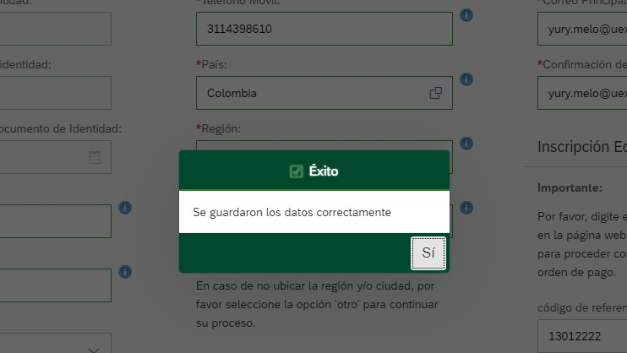
Preinscripción y generación de recibo
5. Diligencie la información solicitada.
*Aplica para los registros por
primera vez en la
plataforma

Slide 6
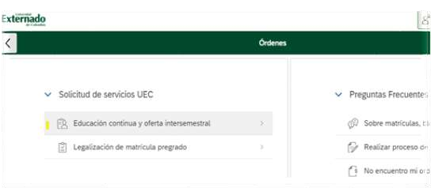
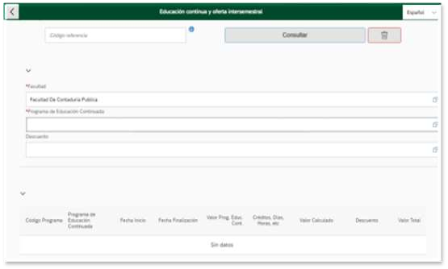
Preinscripción y generación de recibo
6. Le aparecerá la siguiente pestaña y debe hacer clic en la opción “Educación continua y oferta intersemestral”
7. Posteriormente deberá diligenciar los 3 campos según corresponda su programa.
  Facultad: Seleccione Facultad de Contaduría Pública
  Programa de Educación Continua: Seleccione su programa de interés
  Descuento: Seleccione el beneficio económico que aplique.

Slide 7
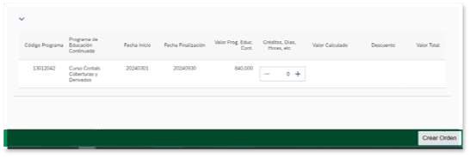
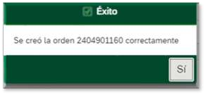
Preinscripción y generación de recibo
8. Después de completar los campos, haga clic en "Crear Orden":
9. Le aparecerá su número de orden, a la cual debe dar clic en “SÍ”
IMPORTANTE: El sistema lo redirigirá a la página principal de pagos y allí podrá consultar su orden de pago. Los siguientes pasos serán distintos dependiendo de quien hará el pago y la tipología: si es pago persona natural o solicitud de factura a nombre de empresa

Slide 8

¿Qué tipo de pago desea hacer?
Según corresponda haga clic para dirigirse a cada uno d ellos botones según corresponda.
Pago persona natural
Presione
Ctrl + Clic aquí
Pago con patrocinio empresa
(1 sola persona)
Presione
Ctrl + Clic aquí
Pago con patrocinio empresa
(2 o más personas)
Presione
Ctrl + Clic aquí

Slide 9
Instructivo para pago persona natural

Slide 10
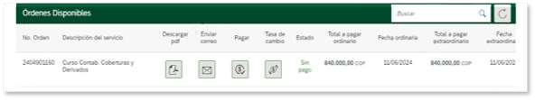
Pago Persona natural
1. Redirigido a la plataforma de pago, encontrará el signo pesos y las opciones para: descargar la orden, enviarla al correo y otras opciones. Si desea cancelar en línea su orden de pago deberá dar clic en el botón “Pagar”.
2. Una vez realizado el pago, agradecemos compartir el soporte de pago y la fotocopia de su cédula (la cédula es necesaria para la legalización e ingreso ante el programa y lograr generar el certificado una vez cursado el mismo).
Recuerde adjuntar comprobante de pago y fotocopia del documento de identidad
Por favor, envíe estos documentos al correo: 📧 mercadeo.contaduria@uexternado.edu.co
Envíe los documentos con el ASUNTO: Comprobante Pago Programa Educación Ejecutiva UExternado
3. Luego de su pago, y días antes al inicio del programa, el Área Académica de la Facultad, le estará compartiendo a su correo la información respectiva sobre su ingreso a clases. Si tiene dudas podrá contactarse a la línea de WhatsApp 322 8708571 o llamar a la línea en Bogotá (601) 3419900 Ext 1347 y 1349

Slide 11
Instructivo para solicitud de factura a nombre de la
empresa (Patrocinio de 1 sola persona)

Slide 12
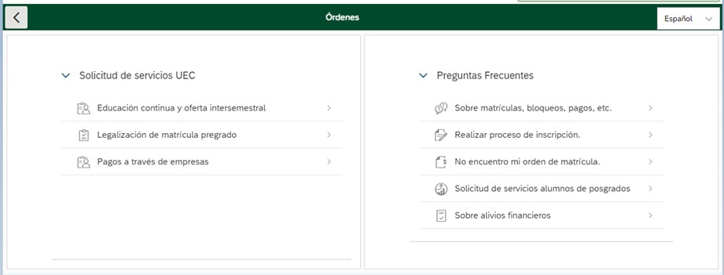

Pagos a través de empresas
1. Una vez generada la orden y redirigido a la página principal podrá iniciar con la Solicitud para solicitar Factura a nombre de empresa. Ubique el botón con la frase “Pago a través de Empresas”. Siga los pasos señalados en las siguientes imágenes.

Slide 13
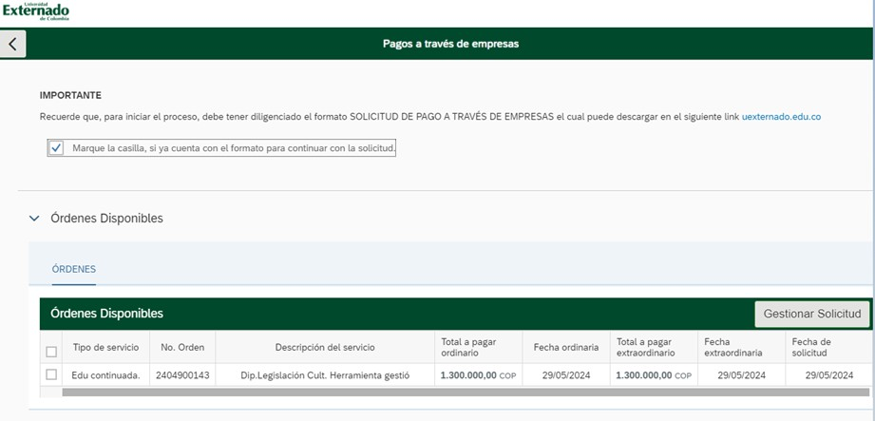




Pagos a través de empresas
2. Marcar la casilla indicada en la imagen de abajo luego del mensaje “IMPORTANTE”, luego seleccione la orden relacionada al pago de su programa. Posterior a esto deberá hacer clic en “Gestionar solicitud”.
En este espacio les aparecerá todas las órdenes del estudiante y debe seleccionar la correspondiente al patrocinio que está tramitando.

Slide 14
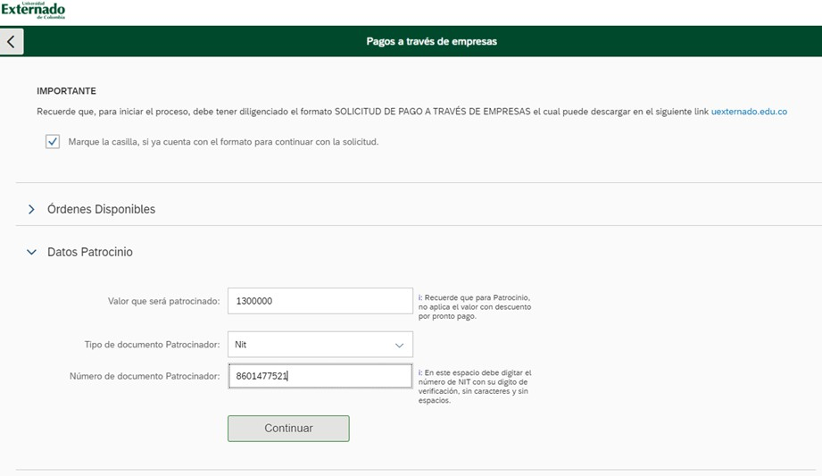


Pagos a través de empresas
1
2
3
3. Diligencie los datos que el sistema le solicita
Valor que será patrocinado: (Valor total que se indica en la orden generada) no aplica el valor con descuento de pronto pago para patrocinio empresa.
Tipo de documento patrocinador: tipo de documento de la empresa patrocinadora.
Número de documento patrocinador: debe digitar el número de NIT con su digito de verificación, sin caracteres especiales y sin espacios.

Slide 15
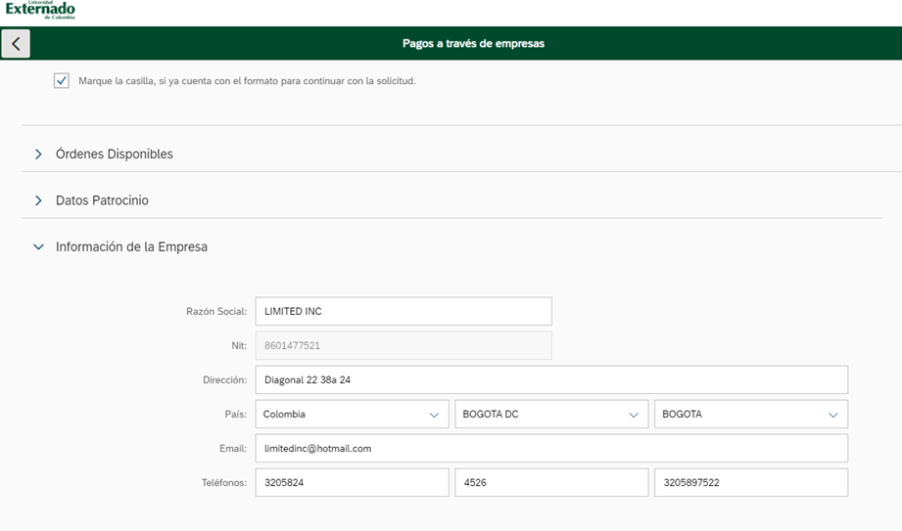
Información de la Empresa
1
2
3
4
5
6
Razón social: relacione la razón social tal como aparece en el RUT.
NIT o documento de identificación tributaria: indicar el NIT de la entidad con el número de verificación, sin caracteres especiales y sin espacios.
Dirección: relacione todos los datos del domicilio oficial donde se ubica su empresa patrocinadora.
País – Departamento - Ciudad: relacione el país, departamento y ciudad de la empresa patrocinadora.
Email: indique el correo electrónico institucional del contacto de su empresa patrocinadora.
Teléfono – Extensión - Celular: indique los números telefónicos institucionales de contacto con su empresa patrocinadora.

Slide 16
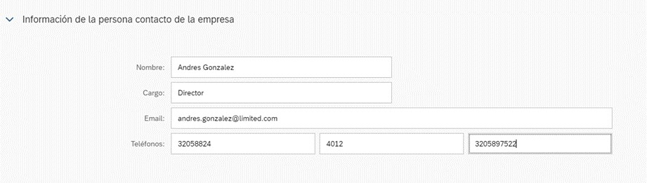
Información de la persona contacto de la empresa
1
2
3
4
Nombre: indique el nombre de la persona responsable y/o quien autoriza el patrocinio.
Cargo: indique el cargo de la persona responsable y/o quien autoriza el patrocinio.
Email: indique el correo electrónico institucional de la persona responsable y/o quien autoriza el patrocinio.
Teléfono – Extensión - Celular: indique los números telefónicos institucionales de contacto de la persona responsable y/o quien autoriza el patrocinio.
.

Slide 17
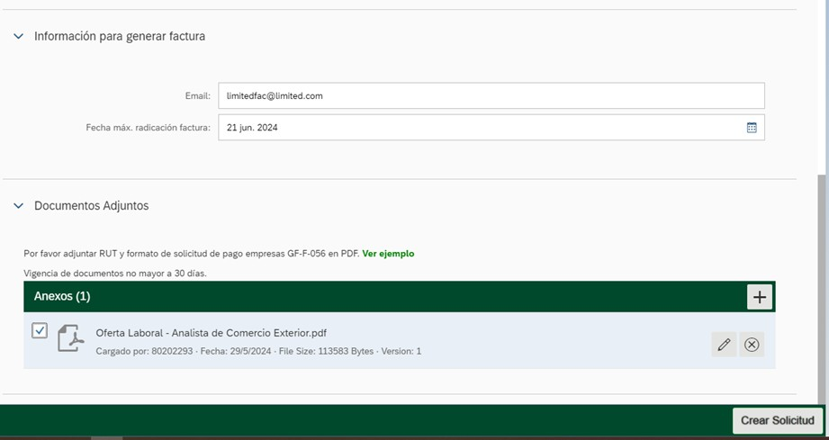

Información para generar factura
1
2
3
Email: indique el correo electrónico autorizado para envió de facturas electrónicas.
Fecha máx. radicación factura: indique la fecha máxima de radicación de la factura ante su empresa.
Documentos adjuntos: Adjuntar RUT y formato de solicitud de pago a través de empresas, debidamente diligenciado y firmado por el representante legal de la empresa patrocinadora.

Slide 18
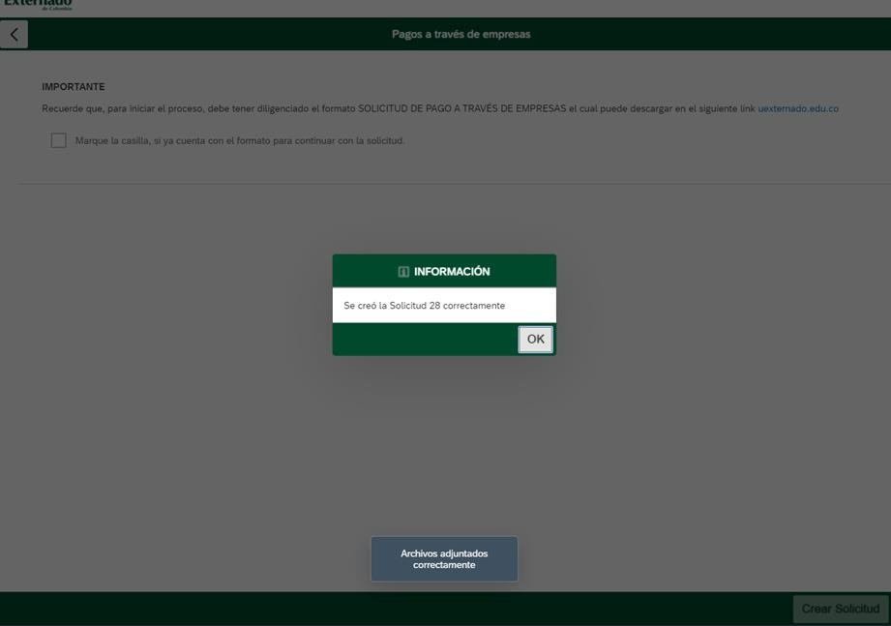

Fin del proceso
Al realizar el proceso satisfactoriamente el sistema le entregaré el número de solicitud de su trámite.
Con el número de solicitud se crea el ticket en la mesa estratégica de servicios.
1
Una vez realizada la solicitud deberá enviar un correo al mail: 📧 mercadeo.contaduria@uexternado.edu.co indicando:
El número de la solicitud
Nombre de la empresa
Nombre del participante
Programa en el que está siendo patrocinado.
Envíe los documentos con el ASUNTO: Solicitud Patrocinio Programa Educación Ejecutiva UExternado
Luego de este trámite, deberá esperar que llegue la respectiva factura para poder realizar el pago.
En caso de querer conocer el estado de la generación de la factura deberá contactarse al correo mes@uexternado.edu.co
Días antes al inicio del programa, el Área Académica de la Facultad, le estará compartiendo a su correo la información respectiva sobre su ingreso a clases. Si tiene dudas sobre el ingreso podrá contactarse a la línea de WhatsApp 322 8708571 o llamar a la línea en Bogotá (601) 3419900 Ext 1347 y 1349
Si en dado caso se hace pago de la orden generada en un inicio sin antes hacer la solicitud de factura a nombre de empresa, no se podrá luego generar dicha factura dado que ya se habrá realizado el pago. Dicho lo anterior, el orden a seguir es: (I) Generar orden de pago, (II) Solicitar factura a nombre de empresa como se aclara en este instructivo y (III) Posterior a la generación de la factura sí tramitar el pago.

Slide 19
Instructivo Para Pagos con patrocinio empresa
(2 o más personas)

Slide 20

Fin del proceso
En caso de requerir factura a nombre de su empresa para patrocinio de 2 o más participantes deberá enviar al correo electrónico 📧 mercadeo.contaduria@uexternado.edu.co, los siguientes documentos completos para el trámite de facturación:
Rut de la compañía.
Cámara de comercio de la compañía.
Documento de identidad del o de los participantes en el programa
Carta de compromiso (La cual requiere su firma y firma del responsable en la gestión del pago del patrocinio)
Tenga en cuenta que la factura empresa se genera de 5 a 10 días hábiles una vez confirmado el inicio del programa, dicha factura contará con 30 días de plazo para realizar el pago, importante esperar a que llegue la factura electrónica para proceder
Haga doble clic en el ícono de Microsoft Word para descargar el archivo de Carta de Compromiso de Pago
Se sugiere descargar este instructivo (Archivo Power Point) y luego al abrirlo en equipo PC hacer doble clic sobre el ícono de Microsoft Word para que se abra la carta de compromiso de pago. Una vez abierta se sugiere guardar una copia aparte de este instructivo.

Slide 21
GRACIAS

